Slide 1
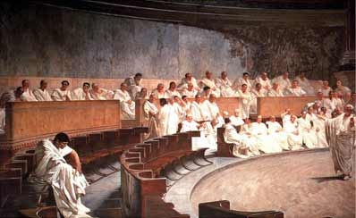
La República Romana
Historia- 7° Básico
Profesor: Abraham López
OA 05
Clase N° 11 y 12
Esta foto de Autor desconocido está bajo licencia CC BY

Slide 2
Objetivo
Caracterizar el periodo de republica romana a partir de sus principales aspectos políticos y sociales.

Slide 4
La fundación de Roma
Notes:
https://www.youtube.com/watch?v=-8lGCTFGEJs&t=1s

Slide 5
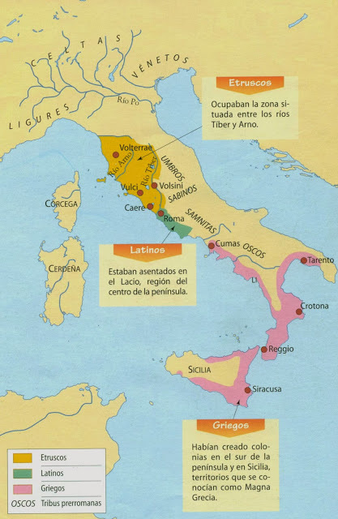
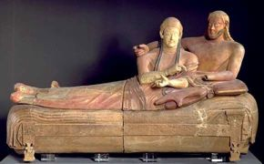
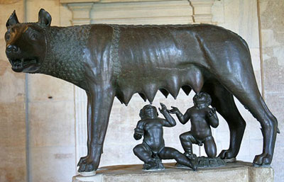
ROMA: ÉPOCA MONÁRQUICA
DESDE EL 753 a. de C. HASTA EL 509 a. de C.
Fundación de Roma según el mito de Rómulo y Remo (753 a.C)
Sincretismo cultural: Etruscos, latinos y sabinos
Gobiernan reyes de origen romano hasta finales del siglo VII a.C
Gobierno de reyes etruscos: Rasgos orientales, alfabeto fenicio.
Hacia el 509 A.C la sociedad romana expulsa a los reyes etruscos y comienza una nueva forma de gobierno: La República.

Slide 6
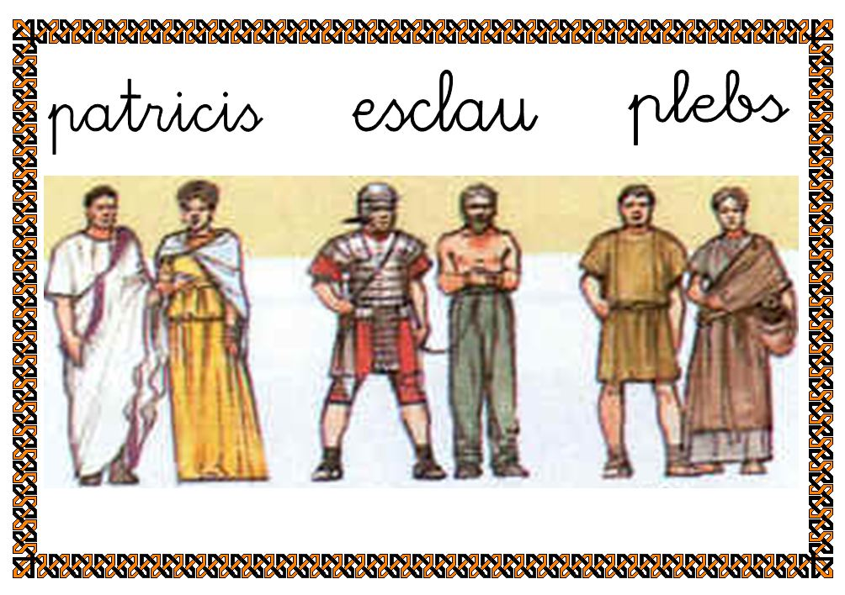
CLASES SOCIALES EN ROMA
PATRICIOS
ESCLAVOS
PLEBEYOS
Esta foto de Autor desconocido está bajo licencia CC BY-NC

Slide 7
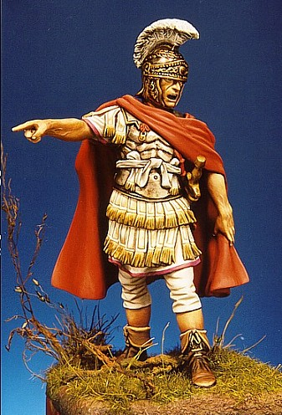
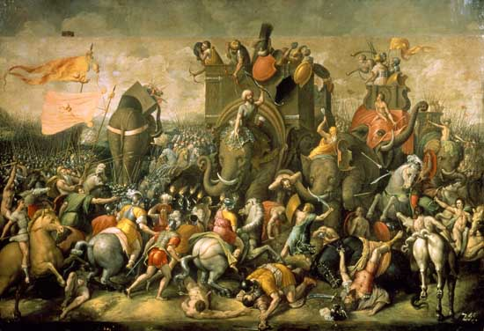
ÉPOCA REPUBLICANA
DESDE EL 509 a. de C. HASTA EL 31 a. de C.
Consolidación de 3 instituciones de gobierno: Senado, asamblea y magistrados.
Codificación de las leyes de las XII tablas (451 a.C)
Expansión territorial y conquista de Italia.
Conquista del Mediterráneo: Guerras Púnicas (264 a.C – 146 a.C)
Militarización de la política romana: luchas internas por el poder.
MILITARIZACIÓN POLÍTICA ROMANA
GUERRAS PÚNICAS
La organización política romana, en un inicio, estuvo dominada por una aristocracia: grupo pequeño de personas que concentraba todo el poder político basado en su origen.

Slide 8
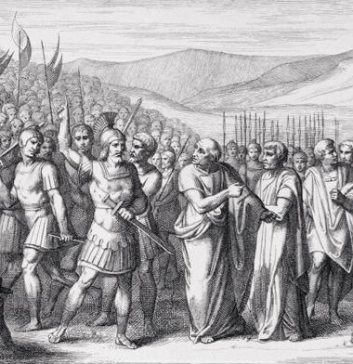
Secessio plebis (494 a.C – 287 a.C)
Distintos levantamientos sociales de la clase plebeya en contra de la elite patricia: exigen derechos políticos.
Ley romana obligaba a los deudores a convertirse en esclavos, lo que afecto directamente a la clase plebeya.
Plebeyos se niegan a entregar servicio militar si no se cambia dicha ley:
Se les otorga un espacio de participación en el sistema político romano a través del “tribuno de la plebe” (494 a.C).
Hacia el 287 a.C una ultima secessio plebis impulsó el reconocimiento de las decisiones del tribuno de la plebe frente al senado, dando origen a la figura del “plebiscito”.

Slide 9
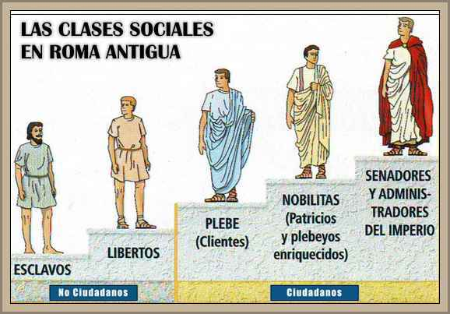
La sociedad romana fue patriarcal, por lo que las mujeres, al igual que los niños, siempre estuvieron a cargo de un hombre (pater familias) y no tuvieron participación política.
Grupo social | Características
Patricios | Hombres libres con derechos civiles y políticos.
Plebeyos | Hombres libres con derechos civiles y políticos completos desde el s. III a.C.
Clientes | Plebeyos, pero con alguna dependencia jurídica con su patrón
Libertos | Hombres libres con derechos civiles limitados

Slide 11
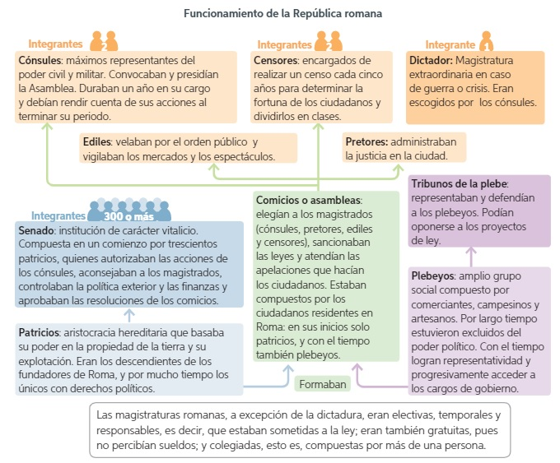
¿Qué cargos de la organización romana te parecen conocidos?
¿Con qué los relacionas?
¿Qué opinas de la organización romana? ¿Cómo cree que aportó al desarrollo de su sociedad?

Slide 12
Actividad
Revisa las fuentes de las páginas 92 y 93 (a y b), y responde:
¿Qué características tuvo la republica romana antes y después de las “secessio plebis”?
¿Por qué fue importante la limitación del poder político en roma? ¿Cómo lograron esto?
¿Qué elementos y/o características de la política romana se pueden identificar en la actualidad? ¿A qué crees que se debe esto?

Slide 13
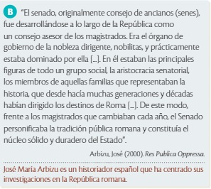
Análisis de fuentes

Slide 14
Complementa tu aprendizaje
Revisa el siguiente video y realiza una línea de tiempo con los principales acontecimientos de la historia en la antigua roma.
https://www.youtube.com/watch?v=H1OVoqqXW2M

